Slide 1

CHÀO MỪNG CÔ VÀ CÁC BẠN ĐẾN VỚI BÀI THUYẾT TRÌNH CỦA NHÓM

Slide 2
BÁO CÁO ĐỒ ÁN: HỆ QUẢN TRỊ CSDL
Đề tài: Hệ thống quản lý kinh doanh quán cafe
Nhóm thực hiện: Nhóm 3.
Thành viên nhóm:
Hà Tiến Đại – 30465. (Nhóm trưởng)
Leang Tepkannitha – 5000165.
Hồ Xuân Vũ – 228265.
Vũ Đình Đông Dương – 55065.
Hà Nội, 2022

Slide 3
01
02
PHỤ LỤC
03
04
Phân tích thiết kế hệ thống
Sơ đồ ERD
Thiết kế cơ sở dữ liệu sau chuyển đổi ER
Chi tiết thiết kế hệ thống chính

Slide 4
Mục 01
I. Mô tả bài toán
Tên quán: Relax Coffee.
Vị trí quán: Mỗi chuỗi hệ thống quán “Relax Coffee” nằm trong thành phố Hà Nội.
Quy trình hoạt động của hệ thống của quán theo mô hình chung gồm :
Nhập nguyên liệu
Bán hàng
Tổng thu chi
Quản lý: Nhập nguyên liệu, bán hàng, nhân viên

Slide 5
II. Mô tả các chức năng của hệ thống
Mục 01
Quản lý nhập nguyên liệu
4. Quản lý thu chi
5. Quản lý thức uống
2. Quản lý bán hàng
3. Quản lý nhân viên
6. Quản lý báo cáo

Slide 6
Quản lý nhập nguyên liệu
Tìm nguyên liệu: Khi cần kiểm tra số lượng, xem thông tin nguyên liệu.
Cập nhật: Số lượng nguyên liệu được cập nhật thường xuyên.
Thêm: Có thể thêm nguyên liệu mới khi có thức uống mới.
Xóa: Xóa nguyên liệu khi không dùng nữa.
Lưu phiếu nhập hàng: Lưu lại phiếu nhập sau mỗi lần nhập hàng.

Slide 7
Quản lý bán hàng
Tìm thức uống: Thêm vào hóa đơn.
Số thứ tự: Sau khi in hóa đơn, khách hàng sẽ nhận được số thứ tự khác nhau.
In hóa đơn: Sau khi hóa đơn được in, nguyên liệu để làm thức uống trong hóa đơn đó sẽ được tự động trừ trong hệ thống và mức giá sẽ được lưu lại để tính doanh thu.

Slide 8
Quản lý nhân viên
Thêm: Tạo một tài khoản có thông tin cá nhân riêng cho nhân viên mới đăng nhập vào hệ thống.
Xóa: Khi có nhân viên nghỉ việc, tài khoản của nhân viên đó sẽ bị xóa khỏi hệ thống.
Cập nhật: Chỉnh sửa thông tin cá nhân của nhân viên hoặc phân lại công việc cho nhân viên.
Lương: Hệ thống sẽ tính lương cho mỗi nhân viên theo hệ số lượng tương ứng.

Slide 9
Quản lý thu chi
Khoản chi: Từ việc hệ thống nhập và bán hàng sẽ giúp quản lý tổng hợp lại các khoản đã chi.
Khoản thu: Giúp cho quản lý có thể xem và kiểm soát được doanh thu.

Slide 10
Quản lý thức uống
Thêm: Bổ sung thức uống mới vào hệ thống kèm theo công thức.
Xóa: Xóa thức uống khi thức uống đó không còn bán trong quán.
Cập nhật: Cập nhật lại tên, đơn giá hoặc công thức của thức uống đó.

Slide 11
Quản lý báo cáo
Báo cáo phiếu thu: Báo cáo theo doanh thu bán hàng theo ngày/tháng/năm.
Báo cáo phiếu nhập: Thống kê số lượng nguyên liệu, tiền nhập nguyên liệu đã nhập theo ngày/tháng/năm.
Báo cáo phiếu chi: Báo cáo chi tiền lương nhân viên, tiến tiền điện, tiền nước…

Slide 12

Mục 02
Sơ đồ ERD

Slide 13
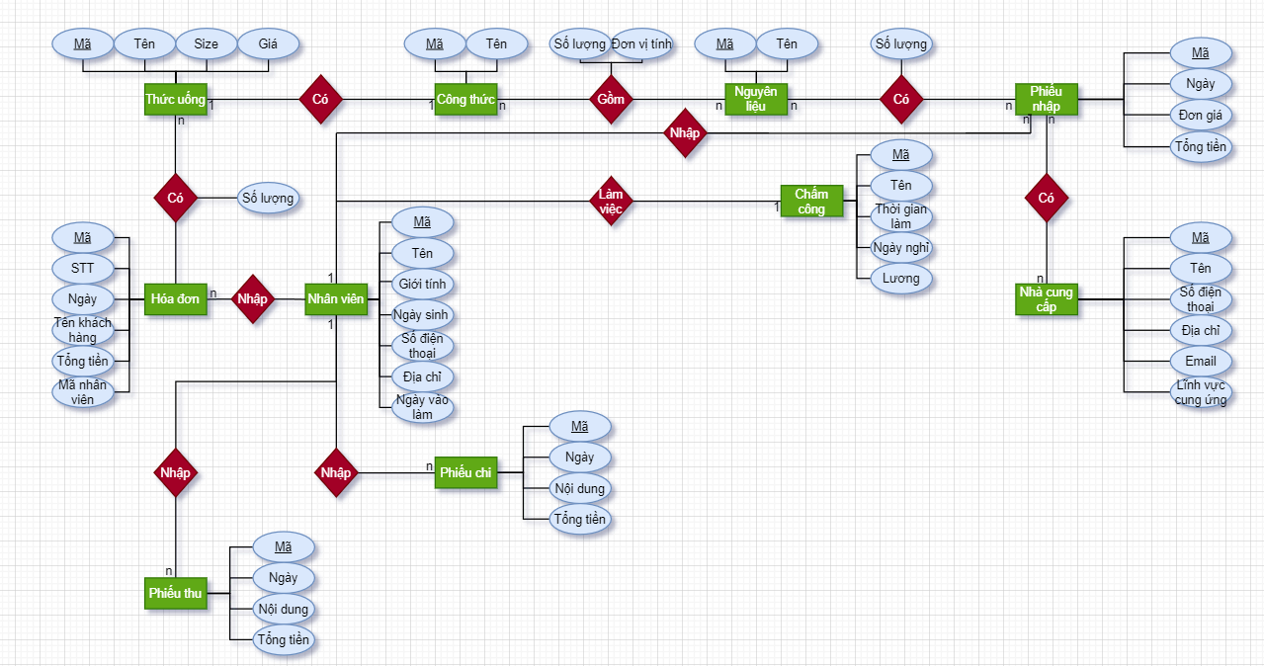

Slide 14
Mục 03
Thiết kế cơ sở dữ liệu sau chuyển đổi ERD

Slide 15
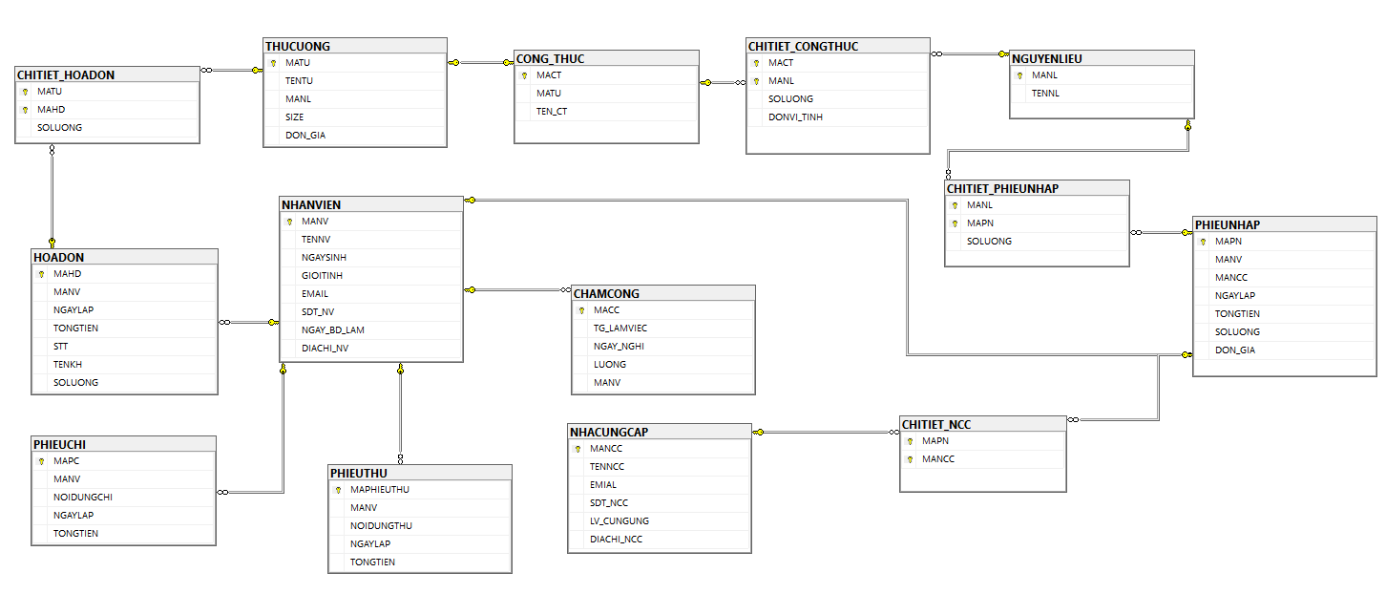
SƠ ĐỒ QUAN HỆ

Slide 16
Mô tả bảng
Bảng NHAN_VIEN
Tên thuộc tính | Mô tả | Kiểu dữ liệu | Độ dài
MANV | Mã nhân viên | Char | 5
TENNV | Tên nhân viên | Nvarchar | 100
NGAYSINH | Ngày sinh nhân viên | Datetime
GIOITINH | Giới tính | BIT | 3
EMAIL | Email nhân viên | Nvarchar | 100
SDT_NV | Số điện thoại nhân viên | Char | 15
NGAY_BD_LAM | Ngày bắt đầu làm | Datetime
DIACHI_NV | Địa chỉ nhân viên | Nvarchar | 100

Slide 17
Mô tả bảng
Bảng CHAM_CONG
Tên thuộc tính | Mô tả | Kiểu dữ liệu | Độ dài
MACC | Mã chấm công | Char | 5
TG_LAMVIEC | Thời gian làm việc | Time
NGAY_NGHI | Ngày nghỉ việc | Datetime
LUONG | Lương nhân viên | Float
MANV | Mã nhân viên | Char | 5

Slide 18
Mô tả bảng
Bảng HOA_DON
Tên thuộc tính | Mô tả | Kiểu dữ liệu | Độ dài
MAHD | Mã hóa đơn | Char | 50
MANV | Mã nhân viên | Char | 5
NGAYLAP | Ngày lập hóa đơn | Datetime
TONGTIEN | Tổng tiền | Float
STT | Số thứ tự | Char | 5
TENKH | Tên khách hàng | Nvarchar | 30
SOLUONG | Số lượng | Char | 5

Slide 19
Mô tả bảng
Bảng CHITIET_HOADON
Tên thuộc tính | Mô tả | Kiểu dữ liệu | Độ dài
MATU | Mã thức uống | Char | 5
MAHD | Mã hóa đơn | Char | 50
SOLUONG | Số lượng | Float

Slide 20
Mô tả bảng
Bảng THUC_UONG
Tên thuộc tính | Mô tả | Kiểu dữ liệu | Độ dài
MATU | Mã thức uống | Char | 5
MANL | Mã nguyên liệu | Char | 10
SIZE | Cỡ thức uống | Char | 5
TENTU | Tên thức uống | Nvarchar | 100
DON_GIA | Đơn giá | Float

Slide 21
Mô tả bảng
Bảng CONG_THUC
Tên thuộc tính | Mô tả | Kiểu dữ liệu | Độ dài
MACT | Mã công thức | Char | 5
MANL | Mã nguyên liệu | Char | 10
TEN_CT | Tên công thức | Nvarchar | 30

Slide 22
Mô tả bảng
Bảng CHITIET_CONGTHUC
Tên thuộc tính | Mô tả | Kiểu dữ liệu | Độ dài
MACT | Mã công thức | Char | 5
MANL | Mã nguyên liệu | Char | 10
SOLUONG | Số lượng | Float
DONVI_TINH | Đơn vị tính | Nvarchar | 25

Slide 23
Mô tả bảng
Bảng NGUYEN_LIEU
Tên thuộc tính | Mô tả | Kiểu dữ liệu | Độ dài
MANL | Mã nguyên liệu | Char | 10
TENNL | Tên nguyên liệu | Nvarchar | 100

Slide 24
Mô tả bảng
Bảng NHACUNGCAP
Tên thuộc tính | Mô tả | Kiểu dữ liệu | Độ dài
MANCC | Mã nhà cung cấp | Char | 5
TENNCC | Tên nhà cung cấp | Nvarchar | 100
EMAIL | Email nhà cung cấp | Nvarchar | 30
SDT_NCC | Số điện thoại nhà cung cấp | Char | 12
LV_CUNGUNG | Lĩnh vực cung ứng | Nvarchar | 20
DIACHI_NCC | Địa chỉ nhà cung cấp | Nvarchar | 100

Slide 25
Mô tả bảng
Bảng CHITIET_NCC
Tên thuộc tính | Mô tả | Kiểu dữ liệu | Độ dài
MAPN | Mã phiếu nhập | Char | 10
MNCC | Mã nhà cung cấp | Char | 5

Slide 26
Mô tả bảng
Bảng PHIEUNHAP
Tên thuộc tính | Mô tả | Kiểu dữ liệu | Độ dài
MAPN | Mã phiếu nhập | Char | 10
MANV | Mã nhân viên | Char | 5
MANCC | Mã nhà cung cấp | Char | 5
NGAYLAP | Ngày lập phiếu nhập | Datetime
TONGTIEN | Tổng tiền | Float
SOLUONG | Số lượng | Float
DON_GIA | Đơn giá | Float

Slide 27
Mô tả bảng
Bảng CHITIET_PHIEUNHAP
Tên thuộc tính | Mô tả | Kiểu dữ liệu | Độ dài
MANL | Mã nguyên liệu | Char | 10
MAPN | Mã phiếu nhập | Char | 10
SOLUONG | Số lượng | Float

Slide 28
Mô tả bảng
Bảng PHIEUCHI
Tên thuộc tính | Mô tả | Kiểu dữ liệu | Độ dài
MAPC | Mã phiếu chi | Char | 10
MANV | Mã nhân viên | Char | 5
NOIDUNGCHI | Nội dung chi | Nvarchar | MAX
NGAYLAP | Ngày lập phiếu chi | Datetime
TONGTIEN | Tổng tiền | Float

Slide 29
Mô tả bảng
Bảng PHIEUTHU
Tên thuộc tính | Mô tả | Kiểu dữ liệu | Độ dài
MAPHIEUTHU | Mã phiếu thu | Char | 10
MANV | Mã nhân viên | Char | 5
NOIDUNGTHU | Nội dung thu | Nvarchar | MAX
NGAYLAP | Ngày lập phiếu thu | Datetime
TONGTIEN | Tổng tiền | Float

Slide 30

Mục 04
Chi tiết thiết kế hệ thống chính

Slide 31
Thiết kế Database và Table
CHITIET_CONGTHUC: Mã công thức, mã nguyên liệu, số lượng, đơn vị tính.
CHITIET_HOADON: Mã thức uống, mã hóa đơn, số lượng.
CHITIET_PHIEUNHAP: Mã nguyên liệu, mã phiếu nhập, số lượng.
HOADON: Mã hóa đơn, mã nhân viên, ngày lập hóa đơn, tổng tiền, số thứ tự, tên khách hàng, số lượng.
NGUYENLIEU: Mã nguyên liệu, tên nguyên liệu.
NHACUNGCAP: Mã thức uống, tên nhà cung cấp, email, số điện thoại nhà cung cấp, lĩnh vực cung ứng, địa chỉ nhà cung cấp.
NHANVIEN: Mã nhân viên, tên nhân viên, ngày sinh, giới tính, email nhân viên, số điện thoại nhân viên, ngày bắt đầu làm việc, địa chỉ nhân viên.
PHIEUCHI: Mã phiếu chi, mã nhân viên, nội dung chi, ngày lập phiếu chi, tổng tiền.
PHIEUNHAP: Mã phiếu nhập, mã nhân viên, mã nhà cung cấp, ngày lập phiếu nhập, tổng tiền, số lượng, đơn giá.
PHIEUTHU: Mã phiếu thu, mã nhân viên, nội dung thu, tổng tiền, ngày lập phiếu thu.
THUCUONG: Mã thức uống, mã nguyên liệu, cỡ thức uống, tên thức uống, đơn giá.
CHAMCONG: Mã chấm công, thời gian làm việc, ngày nghỉ việc, lương nhân viên, mã nhân viên.
CONGTHUC: Mã công thức, mã nguyên liệu, tên công thức.
CHITIET_NCC : Mã phiếu nhập, mã nhà cung cấp.

Slide 32
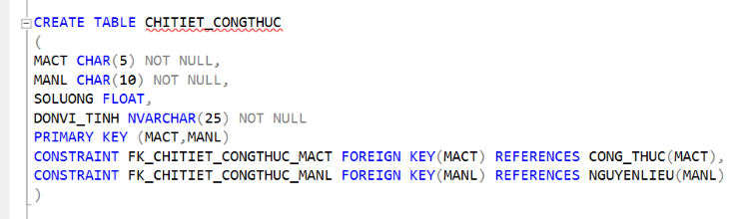
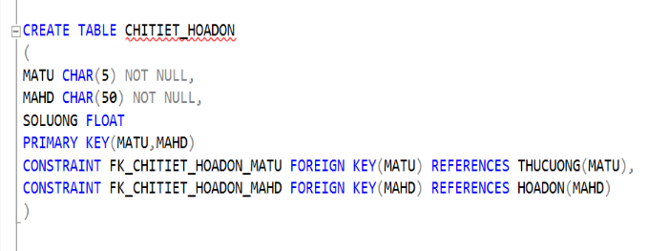
Tables
CHITIET_CONGTHUC
CHITIET_CONGTHUC

Slide 33
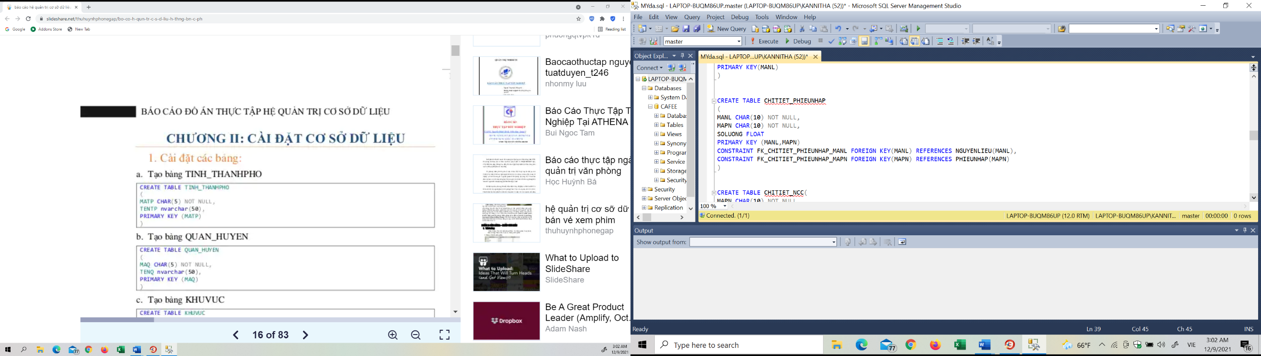
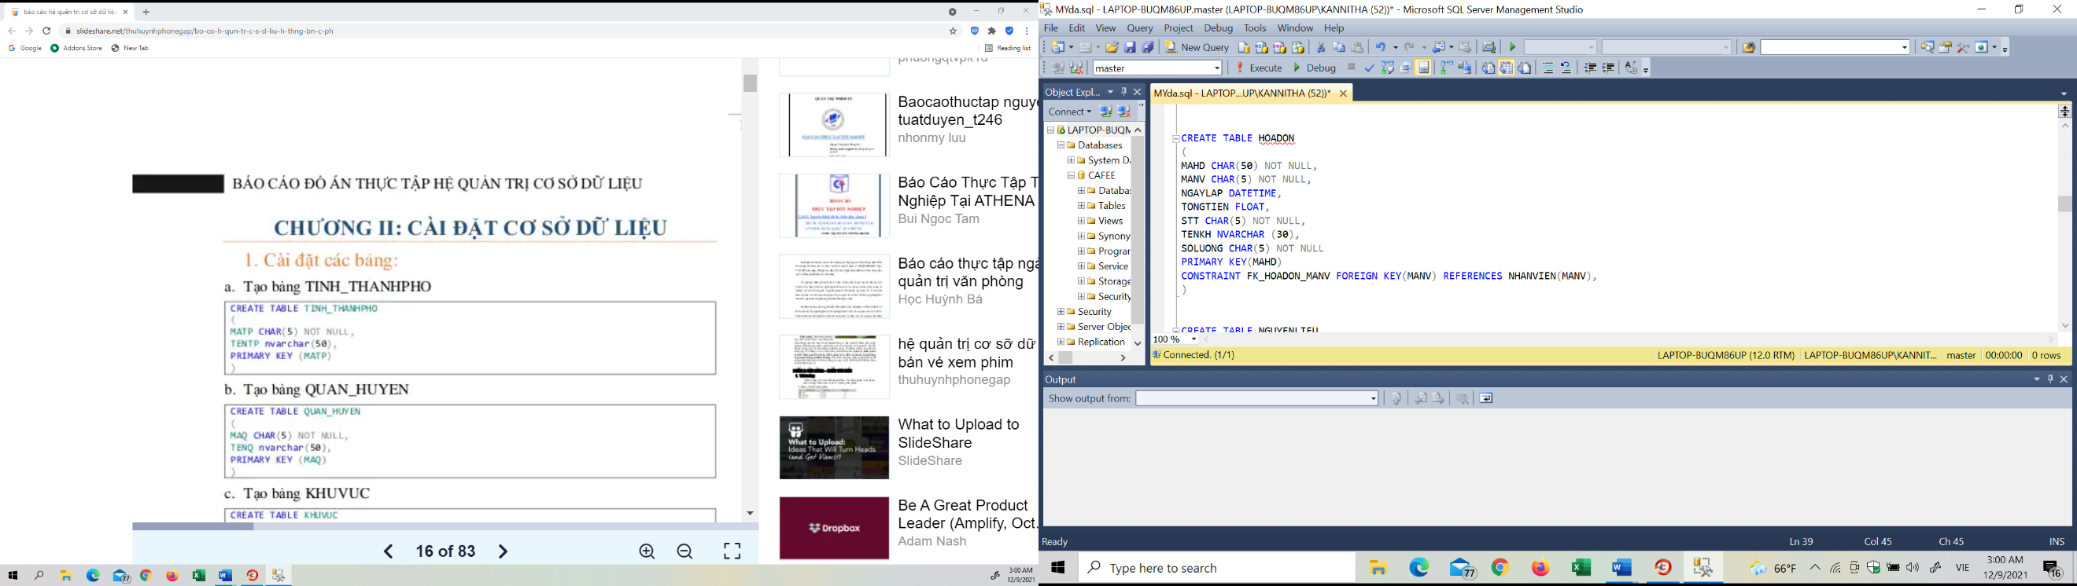
Tables
CHITIET_PHIEUNHAP
HOADON

Slide 34
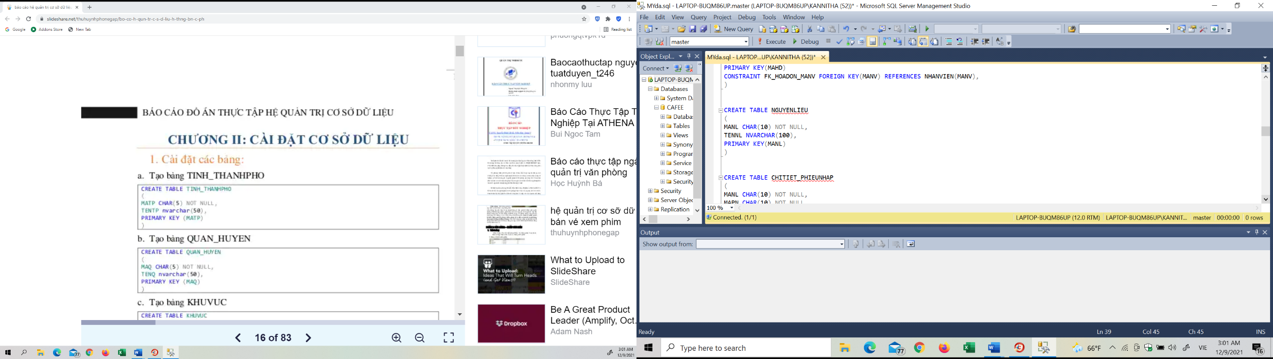
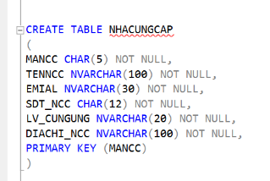
Tables
NGUYENLIEU
NHACUNGCAP

Slide 35


Tables
PHIEUCHI
PHIEUNHAP

Slide 36

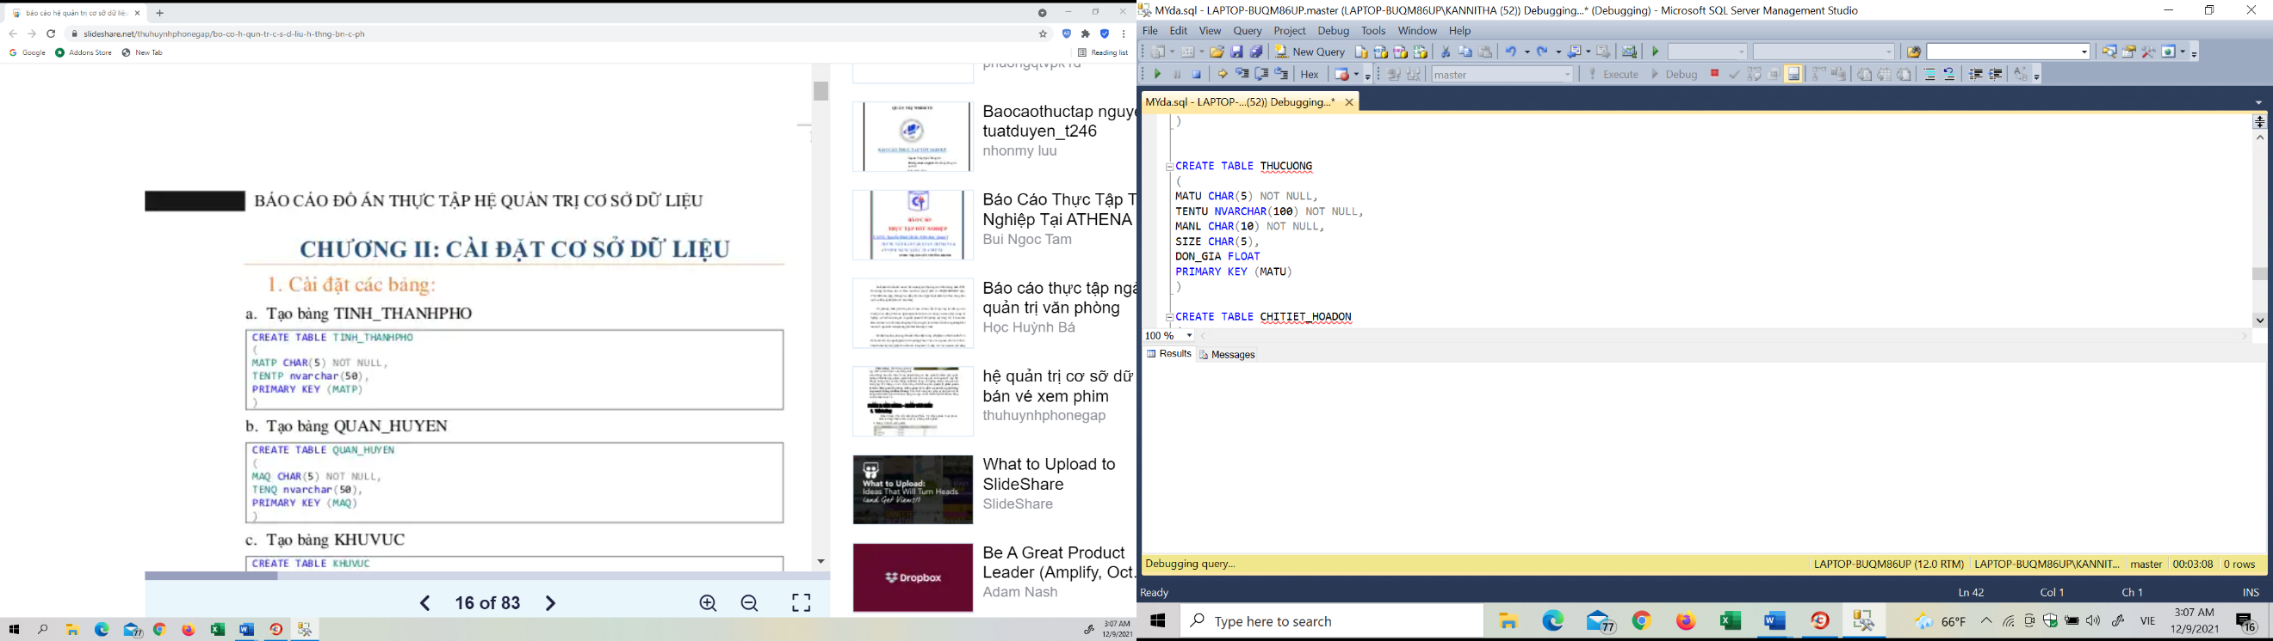
Tables
PHIEUTHU
THUCUONG

Slide 37
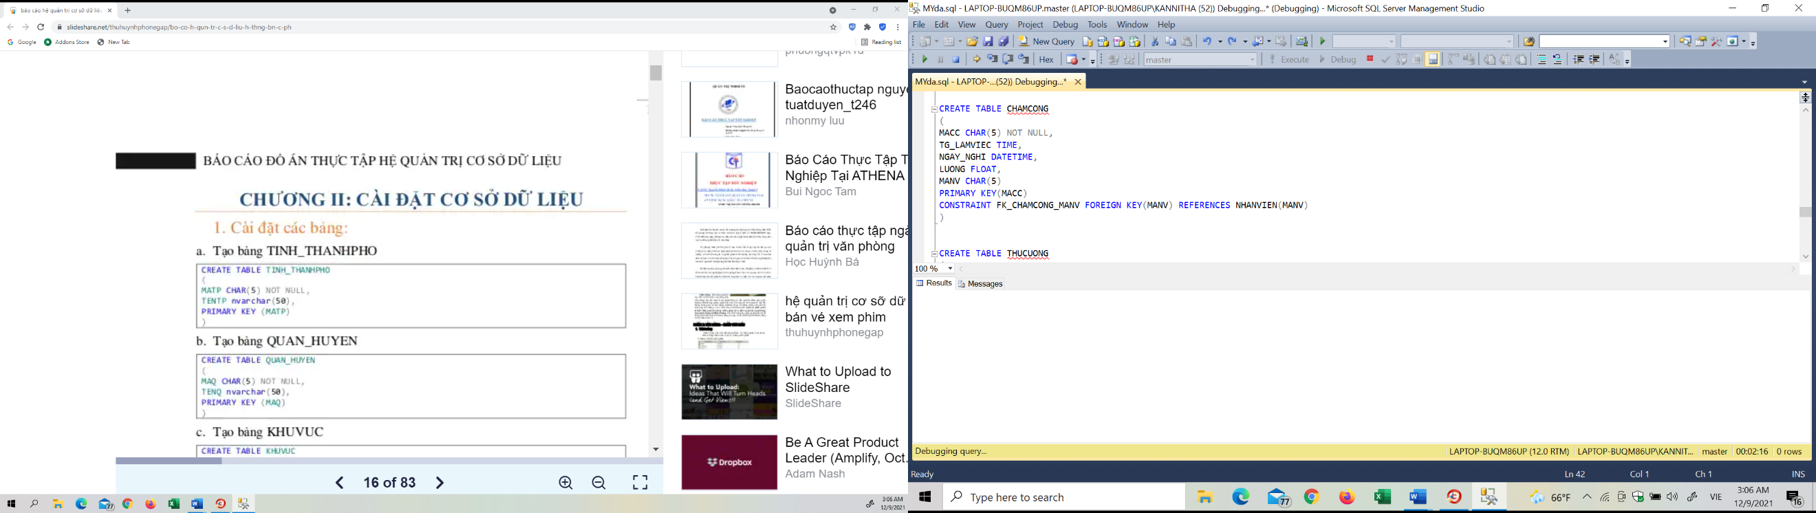
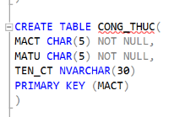
Tables
CHAMCONG
CONGTHUC

Slide 38
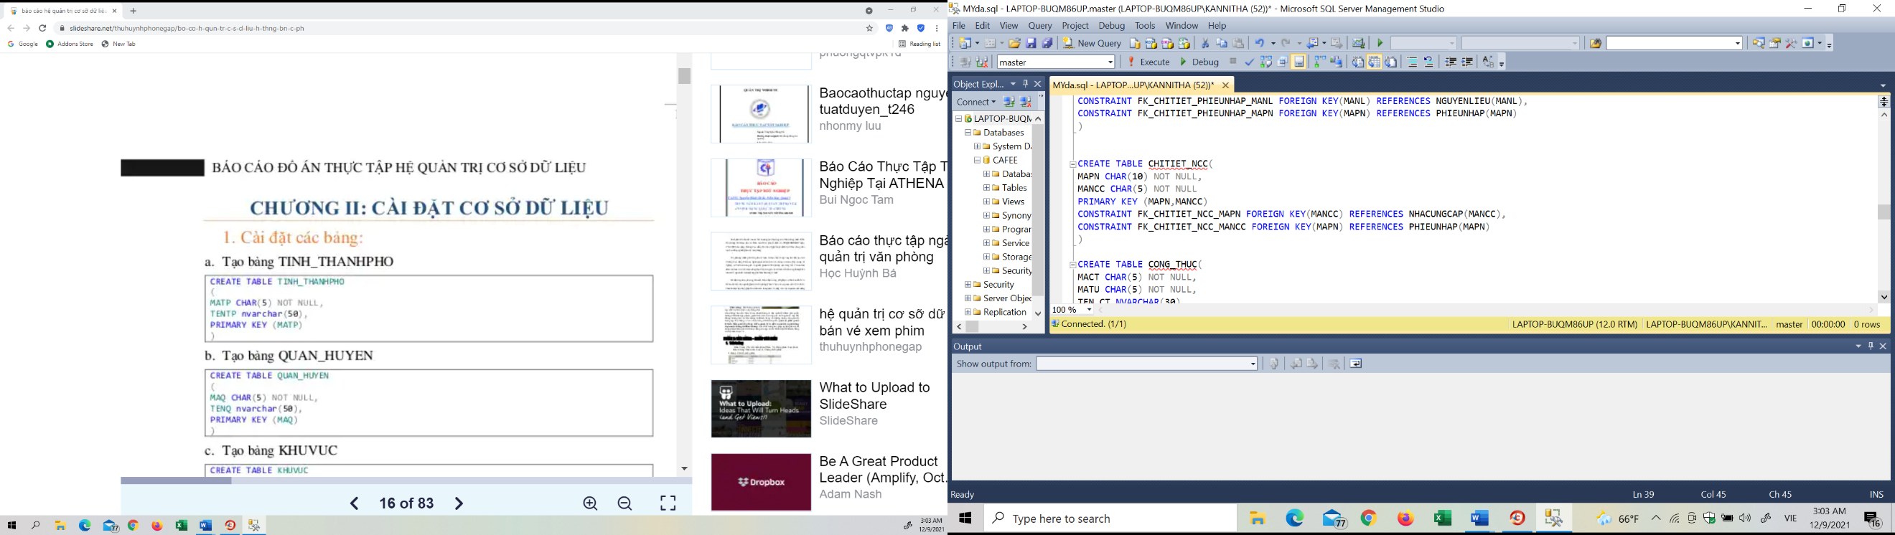
Tables
CHITIET_NCC

Slide 39

Thiết kế câu truy vấn

Slide 40
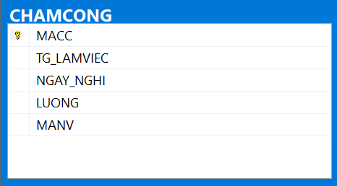
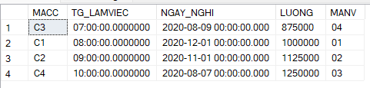
Q_CHAMCONG
Hiển thị các thông tin về MACC, TG_LAMVIEC, NGAY_NGHI, LUONG, MANV.

Slide 41
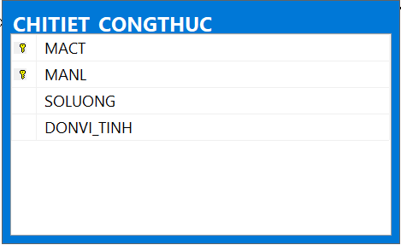
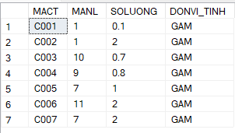
Q_CHITIET_CONGTHUC
Hiển thị các thông tin về MACT, MANL, SOLUONG, DONVI_TINH.

Slide 42
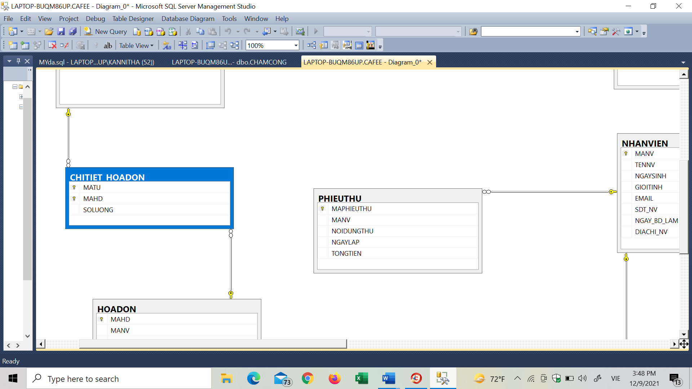
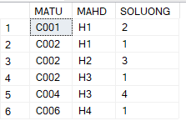
Q_CHITIET_HOADON
Hiển thị các thông tin về MATU, MAHD, SOLUONG.

Slide 43
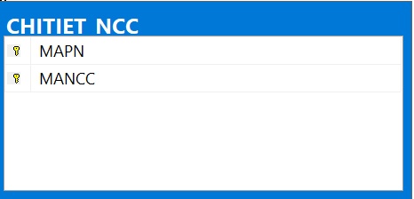
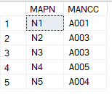
Q_CHITIET_NCC
Hiển thị các thông tin về MAPN, MNCC.

Slide 44
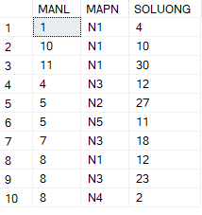
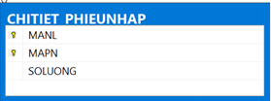
Q_CHITIET_PHIEUNHAP
Hiển thị các thông tin về MANL, MAPN, SOLUONG.

Slide 45
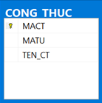
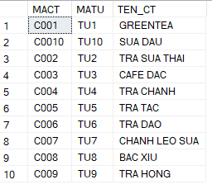
Q_CONG_THUC
Hiển thị các thông tin về MACT, MATU, TEN_CT.

Slide 46
Q_CONG_THUC
Hiển thị các thông tin về MACT, MATU, TEN_CT.

Slide 47
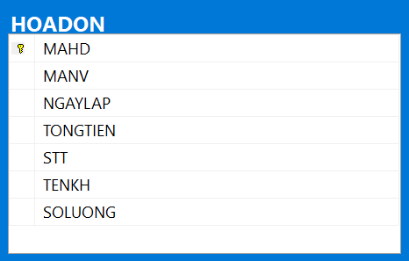
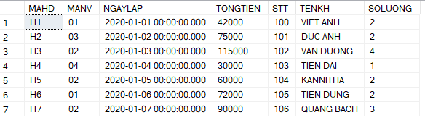
Q_HOADON
Hiển thị các thông tin về MAHD,MANV, NGAYLAP,TONGTIEN, STT, TENKH, SOLUONG.

Slide 48
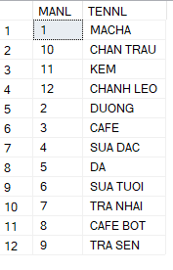
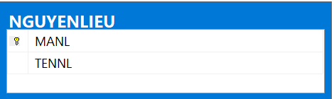
Q_NGUYENLIEU
Hiển thị các thông tin về MANL,TENNL.

Slide 49
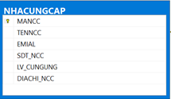
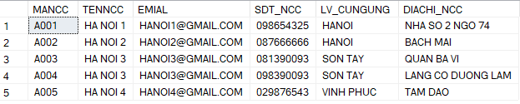
Q_NHACUNGCAP
Hiển thị các thông tin về MANCC, TENNCC, EMAIL, SDT_NCC, LV_CUNGUNG,DIACHI_NCC.

Slide 50
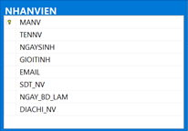
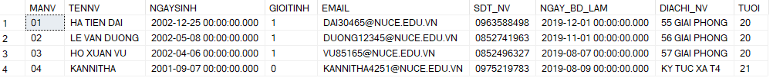
Q_NHANVIEN
Hiển thị các thông tin về MANV, TENNV, NGAYSINH, GIOITINH, EMAIL, SDT_NV, NGAY_BD_LAM, DIACHI_NV.

Slide 51
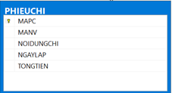
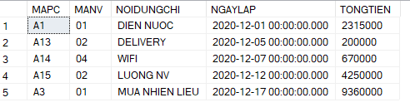
Q_PHIEUCHI
Hiển thị các thông tin về MAPC, MANV, NOIDUNGCHI, NGAYLAP, TONGTIEN.

Slide 52
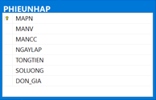
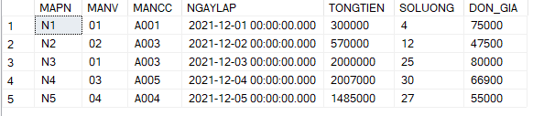
Q_PHIEUNHAP
Hiển thị các thông tin về MAPN, MANV, MANCC, NGAYLAP, TONGTIEN, SOLUONG, DON_GIA.

Slide 53
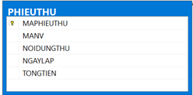
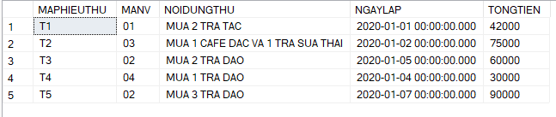
Q_PHIEUTHU
Hiển thị các thông tin về MAPHIEUTHU, MANV, NOIDUNGTHU, NGAYLAP, TONGTIEN.

Slide 54
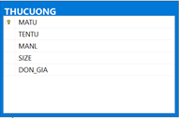
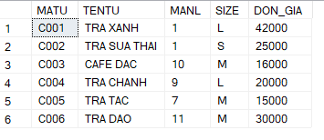
Q_THUCUONG
Hiển thị các thông tin về MATU, TENTU, MANL, SIZE, DON_GIA.

Slide 55
Một số câu truy vấn
Đưa ra danh sách các nhân viên có địa chỉ tại ‘KY TUC XA t4’
CODE | SELECT*FROM NHANVIEN WHERE (DIACHI_NV = 'KY TUC XA t4')
Kết quả

Slide 56
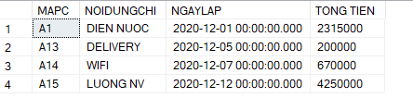
Một số câu truy vấn
Thống kế những phiếu nhập có tổng tiên < 9 triệu
CODE | SELECT MAPC,NOIDUNGCHI,NGAYLAP,TONGTIEN AS 'TONG TIEN' FROM PHIEUCHI WHERE (TONGTIEN<9000000)
Kết quả

Slide 57
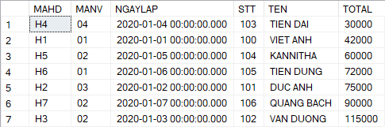
Một số câu truy vấn
Đưa ra danh sách tổng tiền của hóa đơn theo thứ tự tăng dần
CODE | SELECT MAHD,MANV,NGAYLAP,STT,TENKH AS 'TEN', TONGTIEN AS TOTAL FROM HOADON ORDER BY TONGTIEN ASC
Kết quả

Slide 58
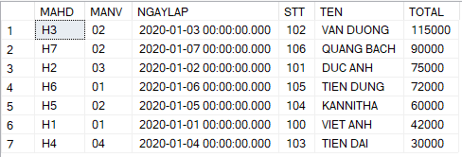
Một số câu truy vấn
Đưa ra danh sách tổng tiền của hóa đơn theo thứ tự giảm dần
CODE | SELECT MAHD,MANV,NGAYLAP,STT,TENKH AS 'TEN', TONGTIEN AS TOTAL FROM HOADON ORDER BY TONGTIEN DESC
Kết quả

Slide 59
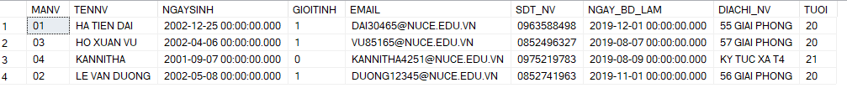
Một số câu truy vấn
Sắp xếp kết quả theo thứ tự (A-Z) cho tên của nhân viên
CODE | SELECT*FROM NHANVIEN ORDER BY TENNV;
Kết quả

Slide 60
Một số câu truy vấn
Lấy các thông tin từ bảng PHIEUNHAP với điều kiện là TONGTIEN nhỏ hơn 2 triệu và DON_GIA lớn hơn 60000
CODE | SELECT*FROM PHIEUNHAP WHERE TONGTIEN < 2000000 AND DON_GIA>60000;
Kết quả

Slide 61
Cảm ơn cô và các bạn đã lắng nghe bài thuyết trình

